Slide 1
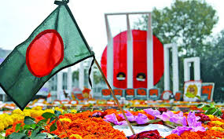
সবাইকে শুভেচ্ছা

Slide 2
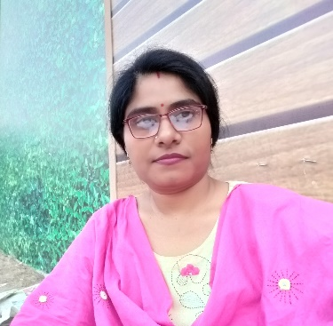
পরিচিতি
শিক্ষক পরিচিতি
পাঠ পরিচিতি
সুমনা পাল
প্রধান শিক্ষক
ভাটিকৃষ্ণনগর সপ্রাবি
ভৈরব,কিশোরগঞ্জ।
শ্রেণিঃ ৩য়
বিষয়ঃ বাংলা
অধ্যায়ঃ ভাষাশহিদদের কথা
পাঠ্যাংশঃফেব্রুয়ারি......ভুলব না ।
সময়ঃ ৪০ মিনিট

Slide 3
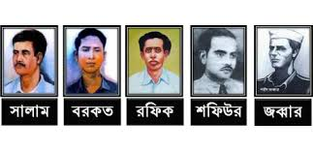
এসো আমরা ছবিগুলো দেখি

Slide 4
আজকের পাঠ
ভাষাশহিদদের কথা

Slide 5
শিখনফল
এই পাঠ শেষে শিক্ষার্থীরা যা যা শিখবেঃ
২.২.৩ : গল্পের মূল বিষয় বুঝতে পারবে ।
১.৩.২: প্রশ্ন করতে ও উত্তর দিতে পারবে ।
১.৫.১: বিভিন্ন বিরামচিহ্ন ( দাঁড়ি, কমা, প্রশ্নচিহ্ন ) চিনে সাবলীলভাবে বাক্য ও চরণ পড়তে পারবে ।
১.৪.৩: যুক্তব্যঞ্জনসহযোগে গঠিত শব্দ দিয়ে বাক্য লিখতে পারবে ।

Slide 6
এসো ভিডিওটি দেখ ও মনযোগ সহকারে শোন

Slide 7
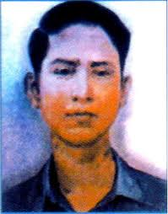
আবুল বরকত
যোগ দিয়েছিলেন মিছিলে । একসময় মিছিলে গুলি হলো । গুলি এসে লাগল তাঁর গায়ে । রাতেই তিনি মারা যান ।
আবুল বরকত । ঢাকা বিশ্ববিদ্যালয়ের ছাত্র । ওই দিন পড়ার টেবিল ছেড়ে ভাষার দাবিতে তিনি ছুটে এসেছিলেন ।

Slide 8
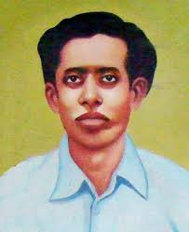
রফিকউদ্দিন আহমদ
পুলিশের গুলি এসে তাঁর মাথায় লাগে । সঙ্গে সঙ্গে তিনি মারা যান ।
রফিকউদ্দিন আহমদ । বাড়ি মানিকগঞ্জে । তিনি ভাষার দাবিতে ছুটে এসেছিলেন মিছিলে ।

Slide 9
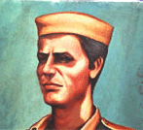
আবদুল জব্বার
পুলিশের গুলি এসে লেগেছিল তাঁর শরীরে । রাতেই তিনি মারা গেলেন ।
ময়মনসিংহের গফরগাঁওয়ে তাঁর বাড়ি । বাংলাভাষার জন্য তিনিও মিছিলে যোগ দিয়েছিলেন ।

Slide 10
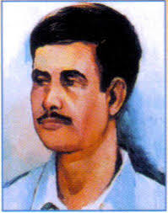
আবদুস সালাম
ফেনী জেলায় তাঁর বাড়ি । তিনি ঢাকায় চাকরি করতেন । ভাষার টানে তিনিও গেলেন মছিলে । একসময় পুলিশের গুলি এসে লাগল তাঁর শরীরে । দেড় মাসেরও বেশি সময় ধরে চিকিৎসা চলল । তাঁকেও বাঁচানো গেল না ।

Slide 11
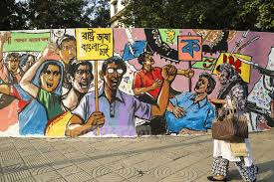
তোমরা ছবিতে কী দেখতে পাচ্ছ?
বাংলাকে রাষ্ট্রভাষা করার দাবি ছাত্রদের ।

Slide 12
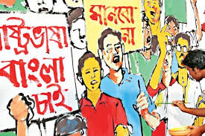
বাঙ্গালির মুখের ভাষাকে কেড়ে নিতে চায় । কিন্তু ছাত্র-জনতা তা মানবে না । তারা মিছিল করবে । টগবগে তরুণরা বেপরোয়া । প্রয়োজনে তারা জীবন দেবে । মায়ের ভাষার দাবি ছাড়বে না ।
তোমরা ছবিতে কী দেখতে পাচ্ছ?

Slide 13
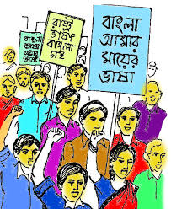
তোমরা ছবিতে কী দেখতে পাচ্ছ?
ভাষা শহীদদের আত্মত্যাগের ফলে বাংলা রাষ্ট্রভাষা হয়েছে । তাঁদের ত্যাগের কথা ভুলে যাওয়ার নয় ।
তাঁরা অমর । আমরা কখনো তাঁদের ভুলব না ।

Slide 14
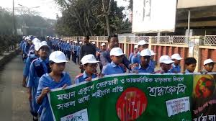
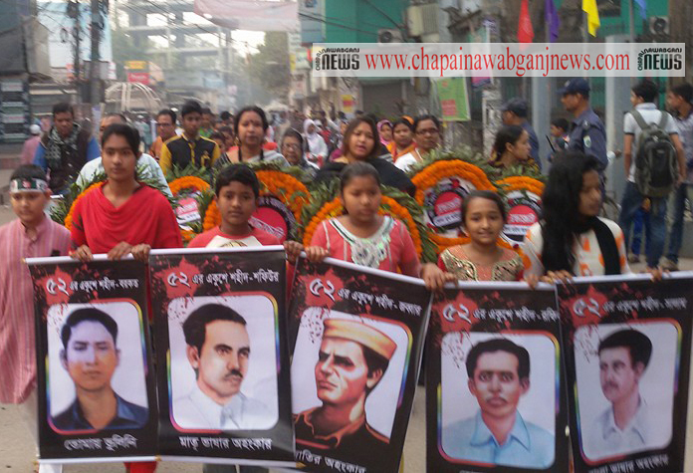
তোমরা ছবিতে কী দেখতে পাচ্ছ?
প্রভাত ফেরি

Slide 15
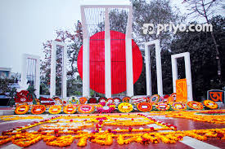
তোমরা ছবিতে কী দেখতে পাচ্ছ?
আমরা ভাষা শহীদদের স্মরণে ২১ শে ফেব্রুয়ারি শহীদ মিনারে ফুল দিয়ে শ্রদ্ধা জানাই ।

Slide 16
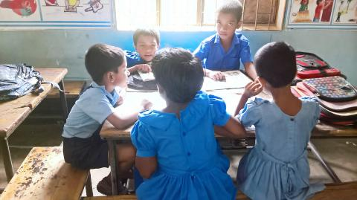
দলীয় কাজ
সময় – 5 মিনিট
5টি দলে বিভক্ত হয়ে প্রশ্নগুলোর উত্তর দাও ।
১। ছাত্র-জনতা কী দাবি জানিয়েছিল ?
২। আবদুল জব্বারের বাড়ি কোথায় ?
৩। পাকিস্তানিরা কী চেয়েছিল ?
৪। ১৯৫২ সালের ২১ এ ফেব্রুয়ারি কে কে শহিদ হয়েছিলেন ?
৫। ভাষার জন্য যাঁরা প্রাণ দিয়েছেন তাঁদের আমরা কী নামে ডাকি ?

Slide 17
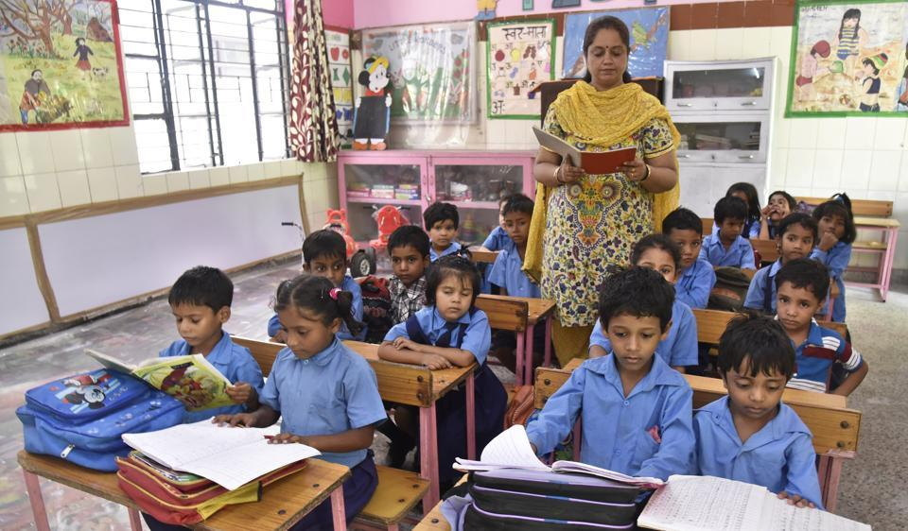
পাঠ্যবইয়ের ১৬ এবং ১৭ পৃষ্ঠা খোল এবং মনযোগ সহকারে শোন

Slide 18
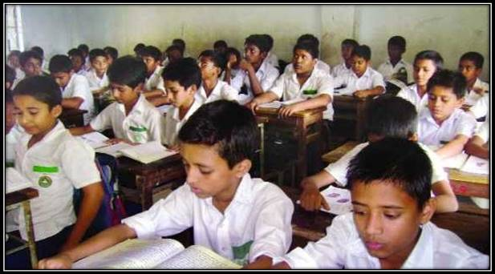
সকলে মনযোগ সহকারে সরবে পড়

Slide 19
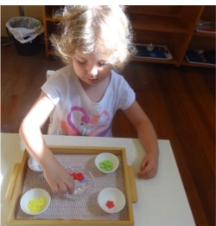
একক কাজ
বিরাম চিহ্ন বসাওঃ
ফেব্রুয়ারি মাসের ২১ তারিখ ১৯৫২সাল ফাল্গুন মাস কোনো কোনো গাছ থেকে পাতা ঝরে পড়ছে কিছু কিছু গাছে নতুন পাতা গজিয়েছে পলাশ ফুল ফুটেছে

Slide 20
এসো আমরা যুক্তবর্ণ ভেঙ্গে লিখি ও নতুন শব্দ তৈরি করি
স্থ
সুস্থ
অসুস্থ
স
থ
ডাক্তার
ক্ত
ক
রক্ত
ত
ফাল্গুন
ল
ল্গ
গ
বল্গা

Slide 21
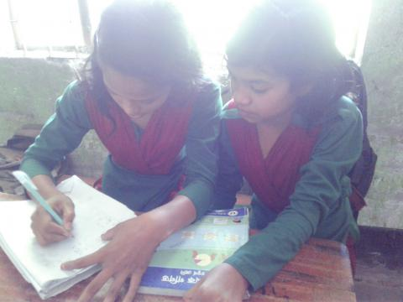
জোড়ায় কাজ
সময় – ৫ মিনিট
যুক্তবর্ণ ভেঙ্গে লিখ এবং ১টি করে নতুন শব্দ তৈরি করে বাক্য গঠন করঃ
সঙ্গে
বন্ধু
কিন্তু

Slide 22
মূল্যায়ন
সময়- ৫মিনিট
ভাষা শহিদ কারা ?
ভাষা শহিদেরা কেন অমর ?

Slide 23
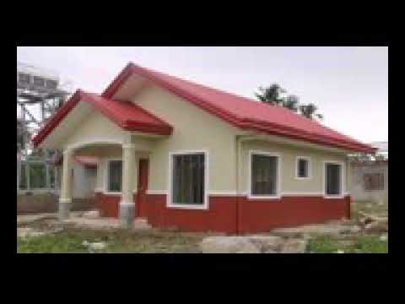
বাড়িরকাজ
ভাষাশহিদেরা কিসের জন্য জীবন দিয়েছিলেন লিখে আনবে ।
আমরা কখনো তাঁদের ভুলব না কেন ২ টি বাক্যে লিখে আনবে ।

Slide 24
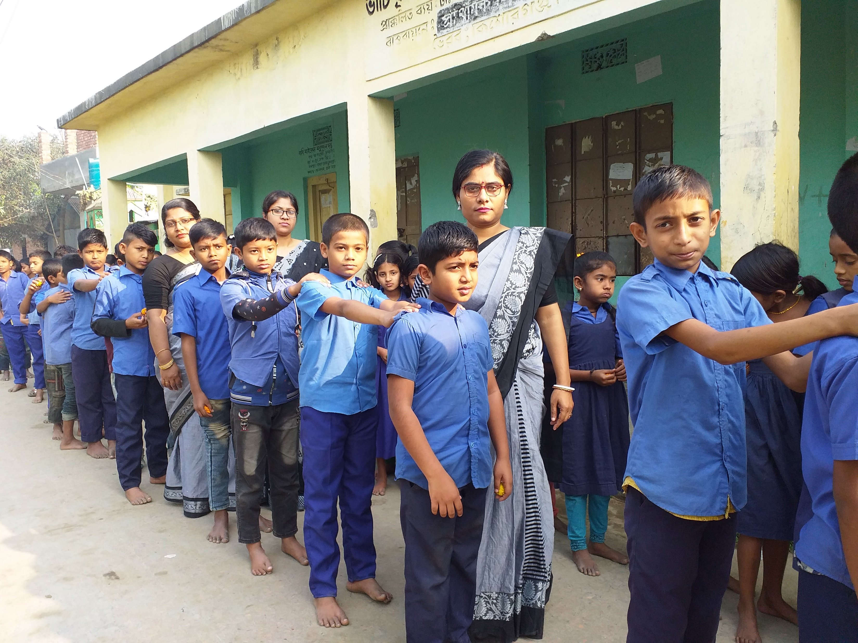
সবাইকে ধন্যবাদ

